Slide 1




伪魅族官网
班级：21程序设计五年高技1班
小组成员：袁涛
指导老师：高丽英
汇报人：袁涛

Slide 2

行业PPT模板http://www.1ppt.com/hangye/
CONTENT
01
02
03
04
首页
首页轮播图
图片跳转
移上去显示
05
06
07
08
商品信息
商品参数
购物车
返回顶部

Slide 3
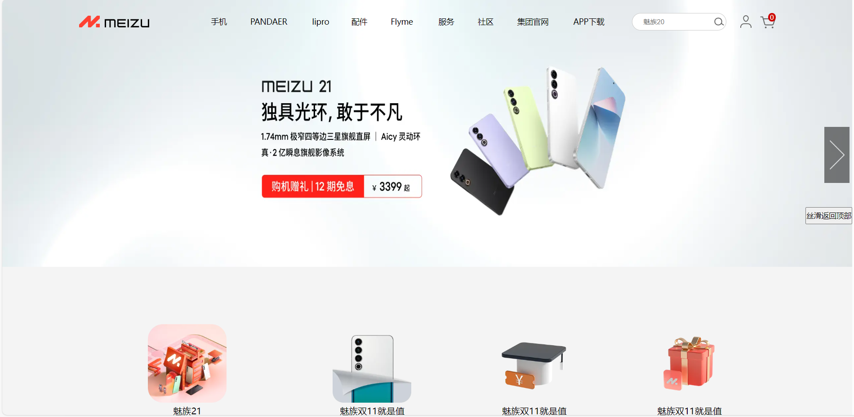
首页
首页展示魅族手机参数信息

Slide 4
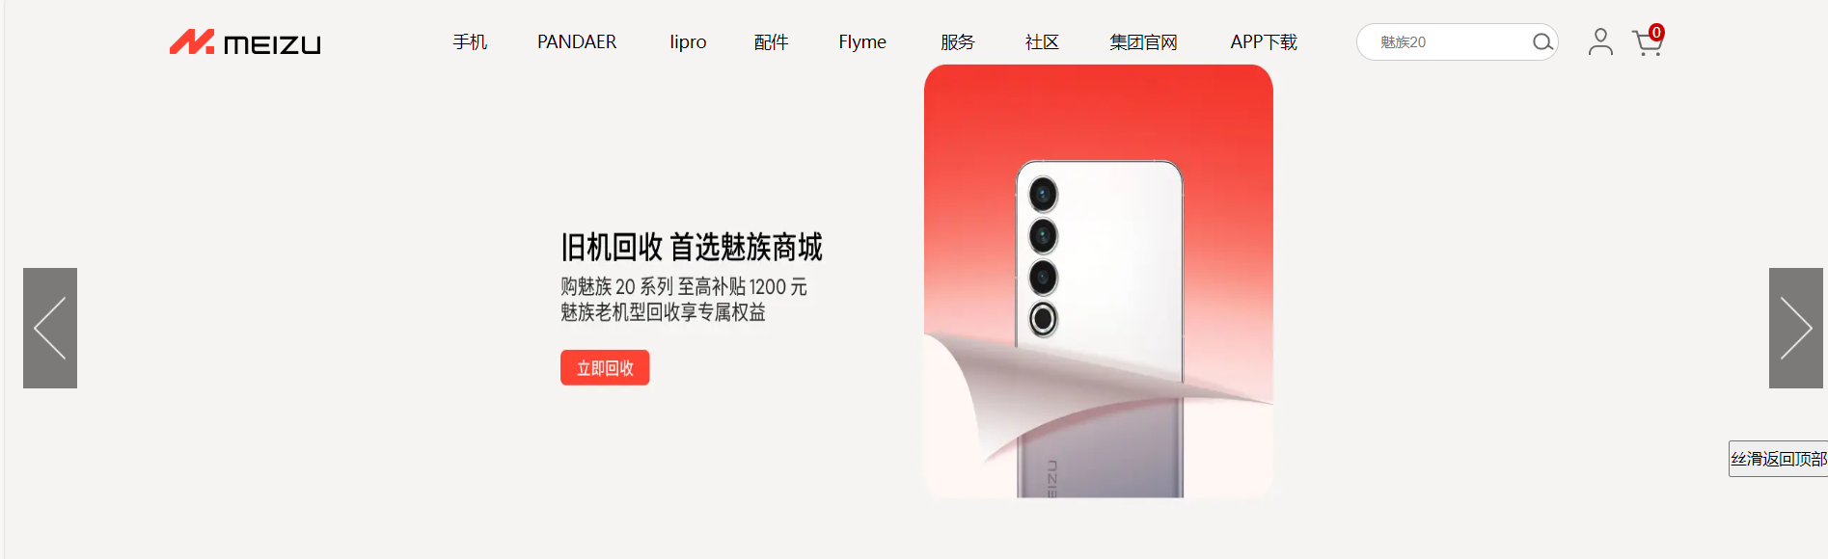
首页轮播图
使用VUE实现轮播图切换

Slide 5
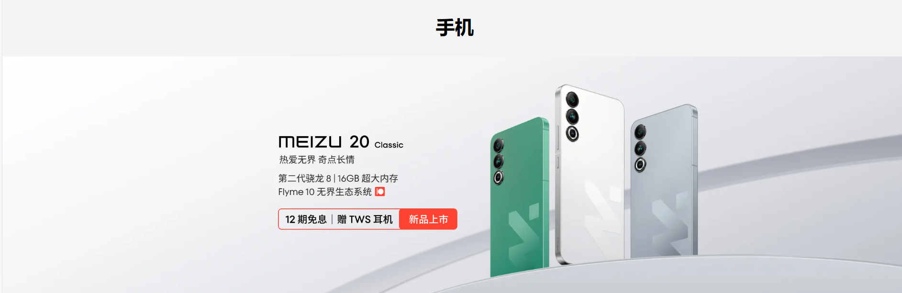
图片跳转
使用A标签实现点击图片跳转相应商品页面

Slide 6

移上去显示
移到li标签使用hover添加一个盒子提前给盒子写好css样式

Slide 7
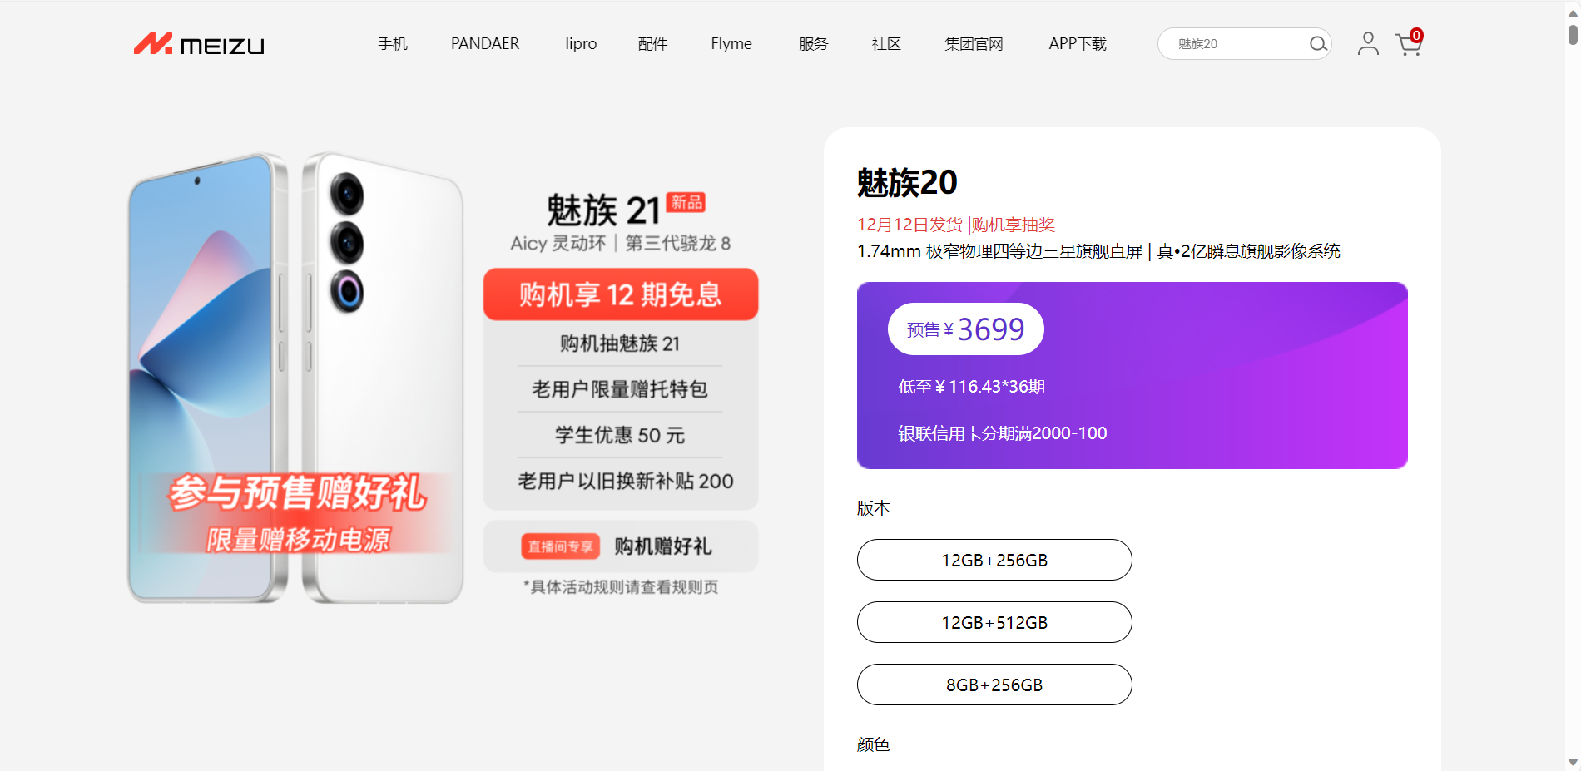
商品信息
选择手机商品信息，图片进行固定定位，监听到某处隐藏否则显示

Slide 8
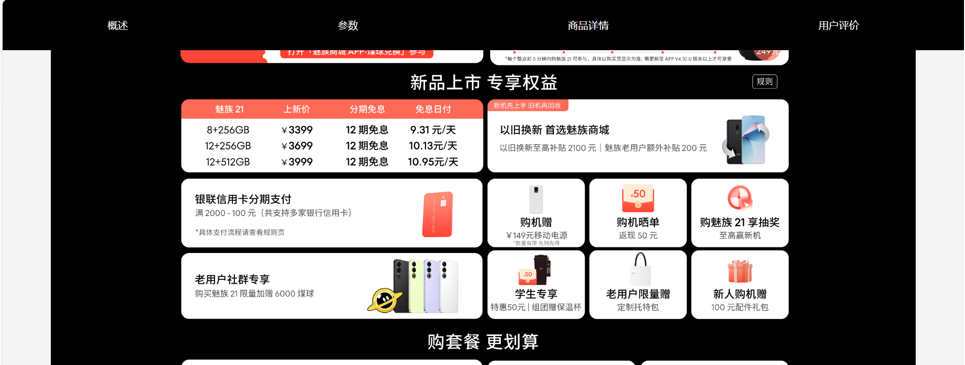
商品参数
使用JS粘性定位固定要头部上面选择相应功能

Slide 9
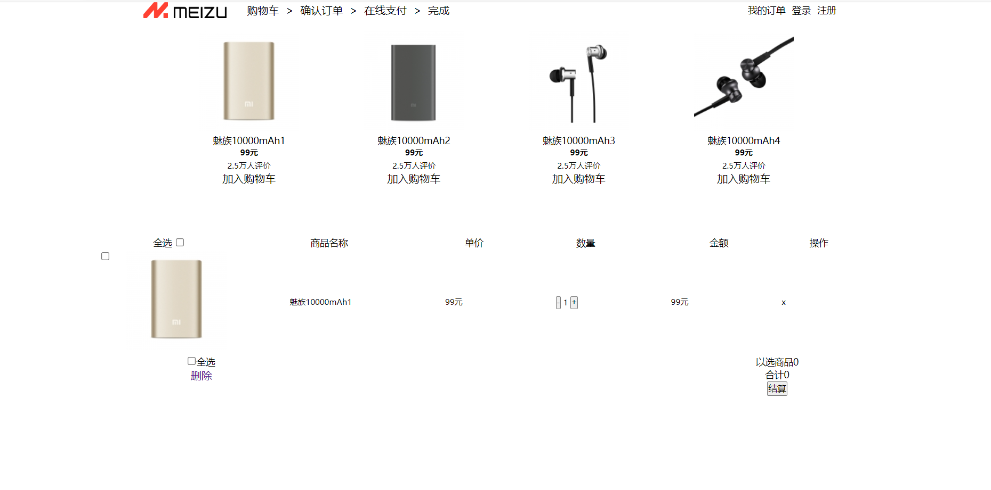
购物车
使用VUE实现购物车功能，可以添加删除全选结算

Slide 10
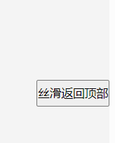
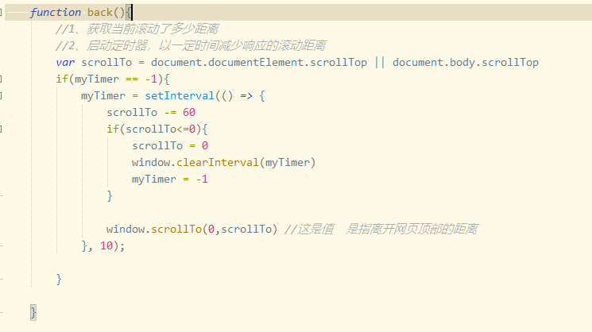
返回顶部
使用JS监听与页面顶部距离实现丝滑滚动返回顶部

Slide 11
演示完毕 感谢观看
伪魅族官网
汇报人：袁涛

